Slide 1
Instalando o software & firmware
por SANJAY e ARVIND SESHAN

Slide 2
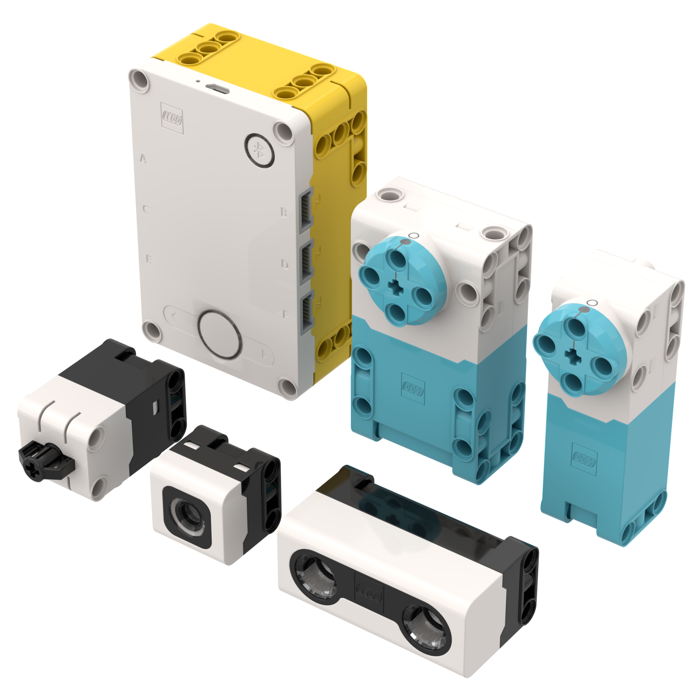
Objetivos
Aprender a atualizar o SPIKE Prime

Slide 3
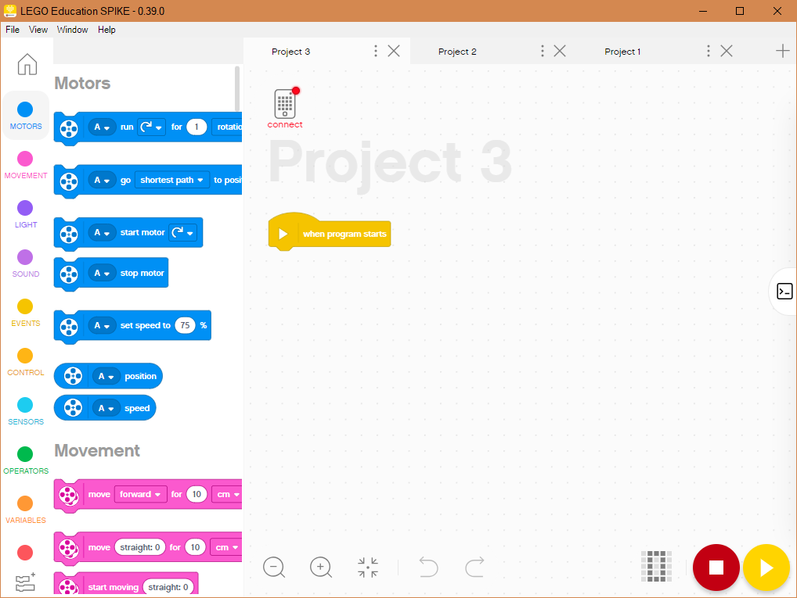
Conexão ao hub
Conecte o seu SPIKE Prime no computador usando o cabo USB para atualizações de firmware.
O software se conectará automaticamente ao Hub caso esteja usando USB.
Nota: Se você está usando a versão de iOS, Android, ou Chromebook do software, você pode precisar conectar o Hub a um computador para a primeira atualização. As próximas atualizações poderão ser disponibilizadas via Bluetooh (processo sujeito a mudanças)

Slide 4
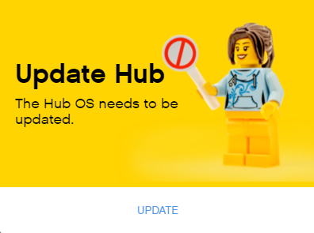
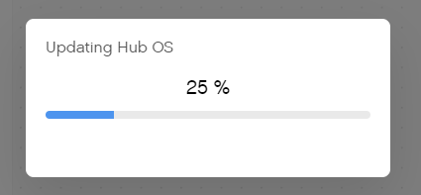
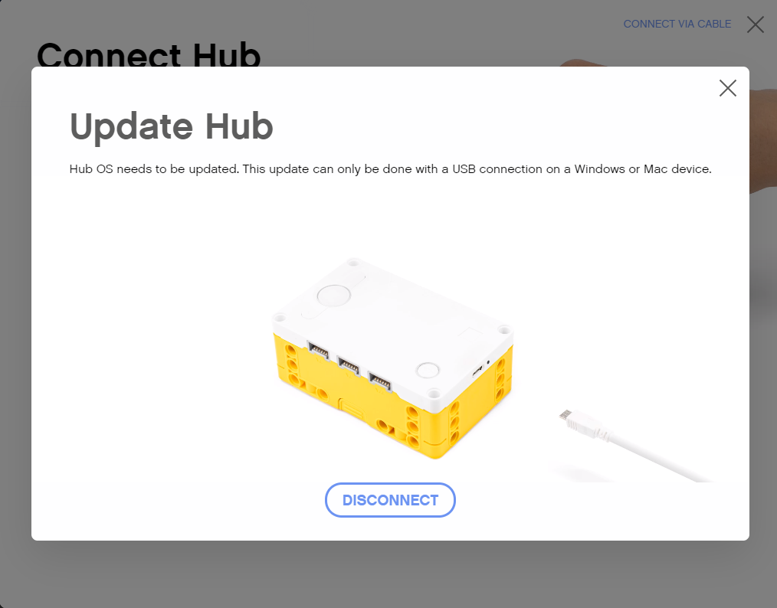
Atualizando o os do hub
Se há uma atualização disponível, você receberá uma mensagem avisando sobre.

Slide 5
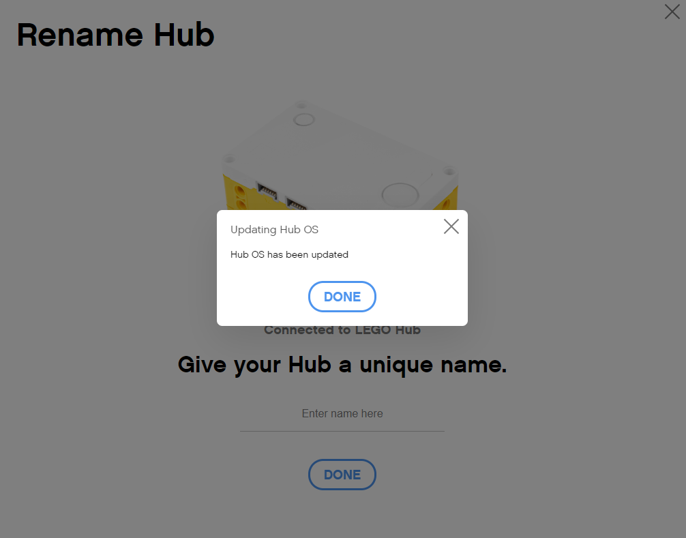
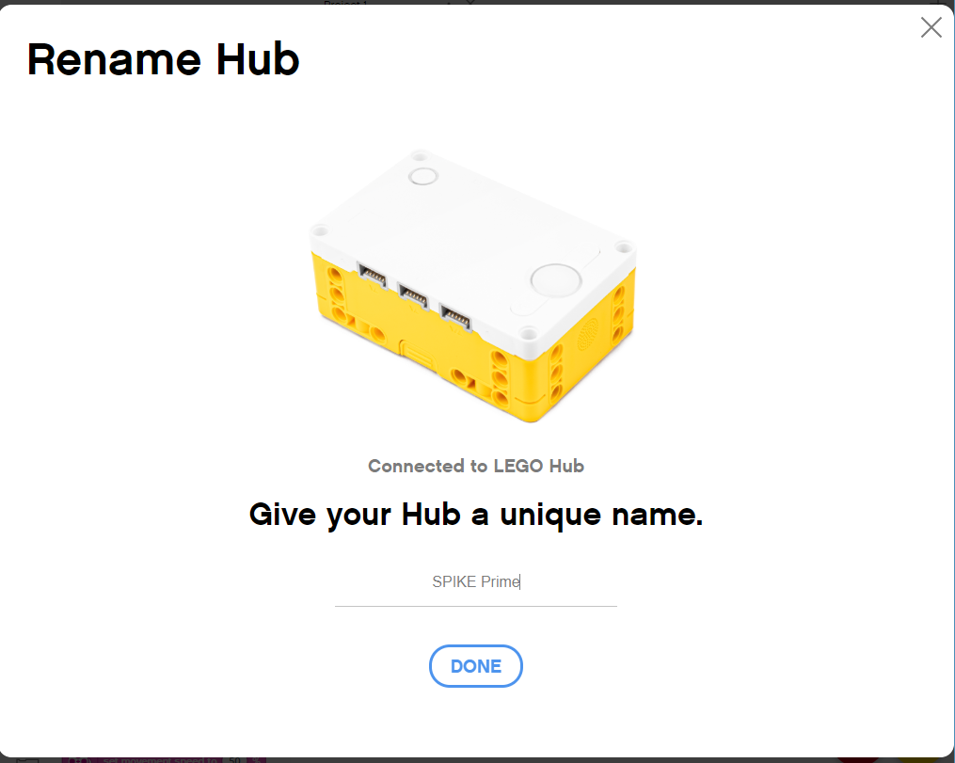
Renomeando o hub
Ao realizar a primeira atualização você será solicitado a renomear o seu Hub.

Slide 6
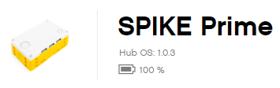
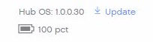
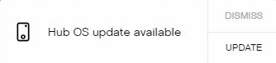
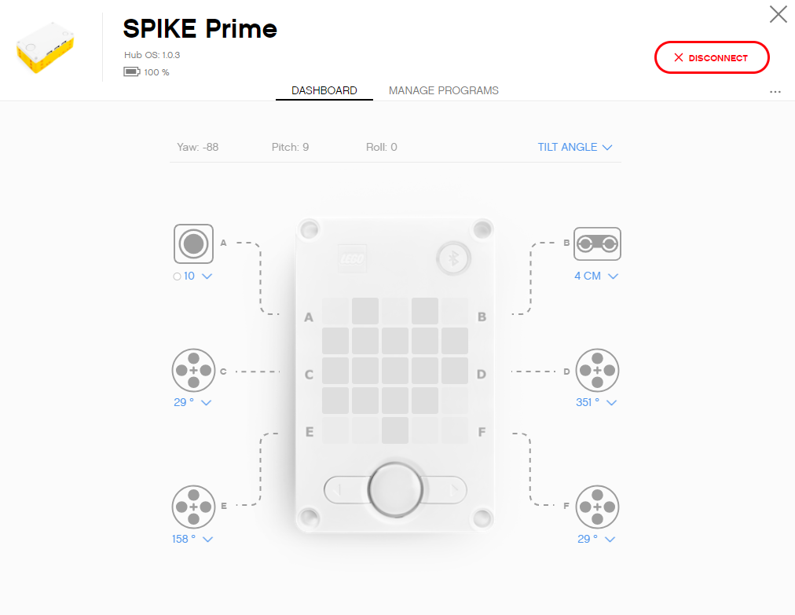
Instalando a última versão do hub os
Quando uma nova versão do Hub OS estiver disponível o botão “Update” irá aparecer ao lado da versão atual do Hub OS no Hub Dashboard.
Você também pode ver um pop-up no lado direito da tela indicando uma atualização disponível.
Nunca desconecte o Hub durante a atualização.

Slide 7
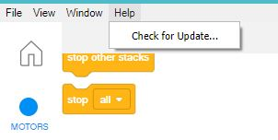
Instalando a última versão do Software
Você pode verificar por atualizações dentro do software.
Clique no menu de ajuda, em um projeto, e depois em “procurar por atualizações”

Slide 8
CRéDIToS
Esse tutorial foi criado por Sanjay Seshan e Arvind Seshan para SPIKE Prime Lessons
Mais tutoriais em www.primelessons.org
Traduzido para o português por Lucas Colonna
This work is licensed under a Creative Commons Attribution-NonCommercial-ShareAlike 4.0 International License.

